Slide 1
“ZONIFICACIÓN AGROECOLÓGICA DEL CULTIVO DE LA PAPA (Solanum tuberosum) EN EL CENTRO – NORTE DE LA SIERRA ECUATORIANA”
GISSELA DÍAZ RIVADENEIRA

Slide 2
INTRODUCCIÓN
OBJETIVOS
METODOLOGÍA
RESULTADOS
CONCLUSIONES Y RECOMENDACIONES

Slide 3
INTRODUCCIÓN

Slide 4
SUPERFICIE DEL CULTIVO DE PAPA EN LA SIERRA (ha)
FUENTE: INEC, 2009.

Slide 5
0,4% - 49 719 hectáreas

Slide 6
CARACTERÍSTICAS DEL USO DEL SUELO
FUENTE: INEC, 2009.

Slide 7
FUENTE: INEC, 2009.

Slide 8
La zonificación es la sectorización de un territorio con diversos criterios, para identificar unidades relativamente homogéneas.
En 1974: MAG - ORSTOM elaboraron las cartas de suelos por regiones adaptadas a distintas condiciones, con miras a la planificación agrícola del país.

Slide 9
Aplicación | Objetivos | Escala | Estado | Entidad
Amenazas por deslizamiento en zonas de montaña. | Detectar zonas por deslizamiento en áreas de montaña. | 1: 250 000 | En desarrollo | “CLIRSEN”
Conflictos de uso en el oriente ecuatoriano. | capacidades de uso de la tierra, y conflictos de uso | 1: 100 000 | En desarrollo | “CLIRSEN”
Sistemas de Información Geográfica aplicada a aspectos militares. | información aplicaciones militares | 1: 100 000 | En desarrollo | INSTITUTO GEOGRÁFICO MILITAR
Proyecto para el manejo de un escenario de terremoto en Quito. | recuperación de los efectos y daños provocados por un posible terremoto en torno a Quito. | 1: 25 000 | En funcionamiento | SISTEMA URBANO DE INFORMACIÓN METROPOLITANA (SUIM)
FUENTE: IGAC, 1995.

Slide 10
OBJETIVOS

Slide 11
GENERAL:
Elaborar el mapa digital de zonificación agroecológica del cultivo de papa en las provincias de Carchi, Imbabura, Pichincha, Chimborazo, Tungurahua, Bolívar y Cotopaxi.

Slide 12
ESPECÍFICOS:
Caracterizar el área de estudio en función de los factores que inciden en el desarrollo del cultivo de papa, agroclimáticos y edafológicos.
Aplicar Sistemas de Información Geográfica (SIG) para el modelamiento, análisis y procesamiento de la información que coadyuven a la realización de los distintos mapas temáticos y la toma de decisiones.
Delimitar las zonas con características homogéneas considerando los requerimientos agroclimáticos para el cultivo de papa.
Difundir la investigación a través de su publicación en artículos científicos y poner a disposición de entidades públicas y privadas.

Slide 13
METODOLOGÍA

Slide 14
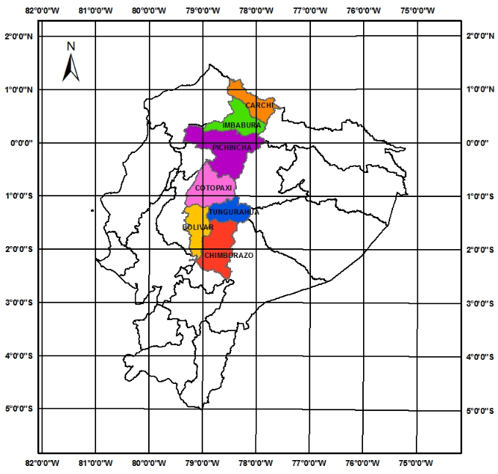
Descripción de la zona de estudio:
Superficie total : 1 939 194,76 ha
Altitud: 2 400 a 3 600 m
Precipitación anual media: 470 - 4 800 mm
Periodos lluvias: Enero - mayo y de octubre - diciembre.
Temperatura anual media anual 8 - 25ºC.

Slide 15
CRITERIOS BÁSICOS
INFORMACIÓN MAPA GEOPEDOLÓGICO
INFORMACIÓN CLIMÁTICA
INFORMACIÓN DEL CULTIVO
PENDIENTE
REQ. AGROECOLÓGICOS
BASE DE DATOS
SUELOS
ISOYETAS
ISOTERMAS
CARACT. FISICAS
CARACT. QUÍMICAS
DISPONIBILIDAD CLIMÁTICA
DISPONIBILIDAD EDÁFICA
ZONIFICACIÓN AGROECOLÓGICA

Slide 16
Características agroecológicas de la papa:
Altitud | 2500 – 3500 m
Clima | Templado y frio
Precipitación | 800 – 1200 mm .
Temperatura | Óptima 9 – 11°C , máxima 18°C
Luminosidad | 12 h/d
Profundidad | Mínima 35 cm de la capa cultivable
Textura | Franco, Franco – Arcilloso
pH | Óptimo 5 – 6
Tipo | Suelos ricos en materia orgánica (> 2%), bien aireados
Zonas de vida | bs – MB, bh – M, bh – MB, bmh - M

Slide 17
DISPONIBILIDAD CLIMÁTICA
DISPONIBILIDAD EDÁFICA
MAPA AGROECOLÓGICO
ISOTERMAS
ISOYETAS

Slide 18
APTITUD AGROECOLÓGICA
SIMBOLOGIA | DESCRIPCION
S1.C1 | ÁREAS APTAS
S1.C2 S2.C1 | ÁREAS MEDIANAMENTE APTAS
S2.C2 | ÁREAS MARGINALES
S1.C3 - S2.C3 - S3.C3 C1.S3 - C2.S3 | ÁREAS NO APTAS

Slide 19
RESULTADOS

Slide 20
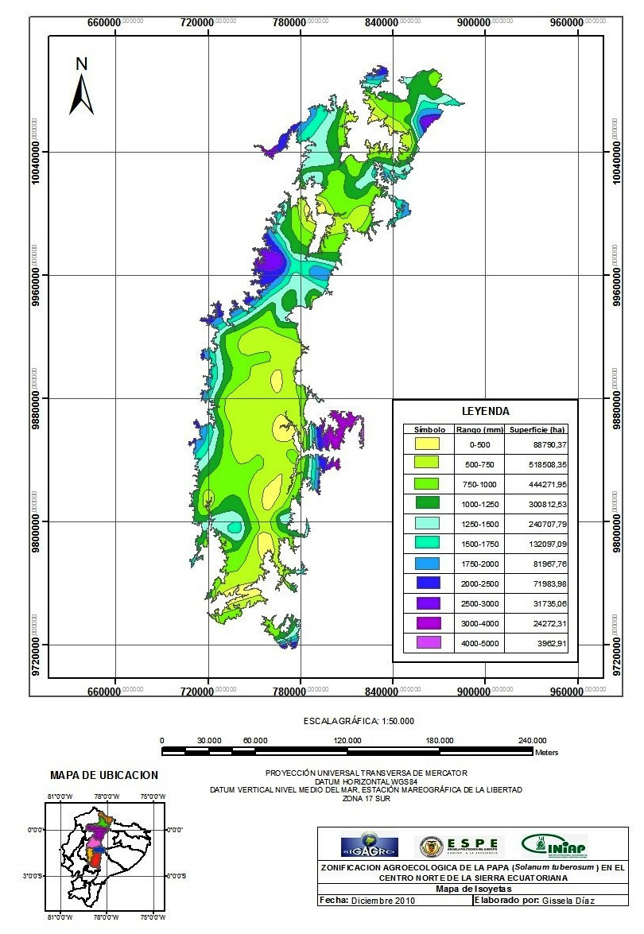
Rangos de precipitación presentes en la zona de estudio:
Rango (mm) | Superficie (ha) | %
0-500 | 88790,37 | 4,58
500-750 | 518508,35 | 26,74
750-1000 | 444271,95 | 22,91
1000-1250 | 300812,53 | 15,51
1250-1500 | 240707,79 | 12,41
1500-1750 | 132097,09 | 6,81
1750-2000 | 81967,76 | 4,23
2000-2500 | 71983,98 | 3,71
2500-3000 | 31735,06 | 1,64
3000-4000 | 24272,31 | 1,25
4000-5000 | 3962,91 | 0,20
TOTAL | 1939110,11 | 100

Slide 21
Balance hídrico:
 | E | F | M | AB | MY | J | JL | AG | S | O | N | D | TOTAL
T(°C) | 18,6 | 18,8 | 19,1 | 19,3 | 19,6 | 19,9 | 20,3 | 20,3 | 20 | 19,5 | 19,3 | 19
i | 7,31 | 7,43 | 7,61 | 7,73 | 7,91 | 8,10 | 8,34 | 8,34 | 8,16 | 7,85 | 7,73 | 7,55 | 94,05
ETP sin. Aj. | 65,08 | 66,52 | 68,73 | 70,21 | 72,48 | 74,78 | 77,90 | 77,90 | 75,55 | 71,72 | 70,21 | 67,99
FC | 1,04 | 0,94 | 1,04 | 1,01 | 1,04 | 1,03 | 1,04 | 1,04 | 1,01 | 1,04 | 1,01 | 1,04
ETP (mm) | 67,68 | 62,53 | 71,47 | 70,92 | 75,38 | 77,02 | 81,02 | 81,02 | 76,31 | 74,59 | 70,92 | 70,71 | 879,56
ETPs.aj. = 16(10T/I)ª ; donde:
ETPs.aj. = evapotranspiración potencial sin ajustar en mm.
T = temperatura media mensual en ºC
a = 0,000000675*I³ - 0,0000771* I³ + 0,01792* I³ + 0,49239
I = Índice calórico anual, que se obtiene mediante la suma de los 12 valores mensuales i, que a su vez obedece a la fórmula:
i = (T/5)^{1,514} ; en donde:
i = índice calórico mensual.
T = temperatura media mensual en ºC

Slide 22
ESTACIÓN METEOROLÓGICA SANTA ISABEL INAMHI (M032) PERIODO: 1980 - 2008 LATITUD: 3° 14 51 S LONGITUD: 79° 16 36 W
 | ENE | FEB | MAR | ABR | MAY | JUN | JUL | AGO | SEP | OCT | NOV | DIC | ANUAL
ETP | 68 | 63 | 71 | 71 | 75 | 77 | 81 | 81 | 76 | 75 | 71 | 71 | 880
Precipitación | 66 | 73 | 96 | 76 | 43 | 14 | 7 | 7 | 16 | 16 | 18 | 40 | 472
(P - ETP) | -2 | 11 | 24 | 5 | -32 | -63 | -75 | -74 | -61 | -58 | -53 | -31 | -408
Sum (P - ETP) | -448 |  |  |  | -32 | -96 | -170 | -244 | -304 | -363 | -416 | -446
Almacenaje | 1 | 12 | 36 | 41 | 72 | 37 | 18 | 8 | 4 | 2 | 1 | 1 | 233
∆ almacenaje | 0 | 11 | 24 | 5 | 31 | -35 | -19 | -10 | -4 | -2 | -1 | 0 | ±71
ETReal | 66 | 63 | 71 | 71 | 74 | 49 | 26 | 17 | 20 | 18 | 19 | 40 | 533
Déficit de Agua | 2 | 0 | 0 | 0 | 1 | 28 | 56 | 64 | 57 | 56 | 52 | 31 | 346
Exceso de Agua | 0 | 0 | 0 | 0 | 0 | 0 | 0 | 0 | 0 | 0 | 0 | 0 | 0
Escurrimiento Total | 0 | 0 | 0 | 0 | 0 | 0 | 0 | 0 | 0 | 0 | 0 | 0 | 0
Hum.Total Reten. | 1 | 12 | 36 | 41 | 72 | 37 | 18 | 8 | 4 | 2 | 1 | 1 | 233

Slide 23
REPOSICION
DEFICIT
DEFICIT
CONSUMO

Slide 24
SECO
Periodo seco: ER/ETP * 100 < 50%
Periodo húmedo seco: ER/ETP * 100 entre 50% y 75%
Periodo húmedo: ER/ETP * 100 = 100% Periodo vegetativo: ER/ETP * 100 > 75%

Slide 25
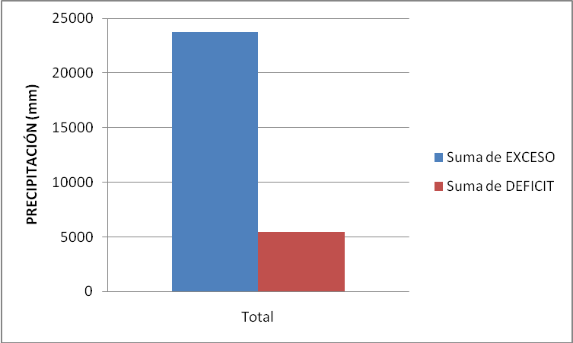
Exceso y déficit para el periodo 1980 – 2008:
23 778 mm
5 430 mm

Slide 26
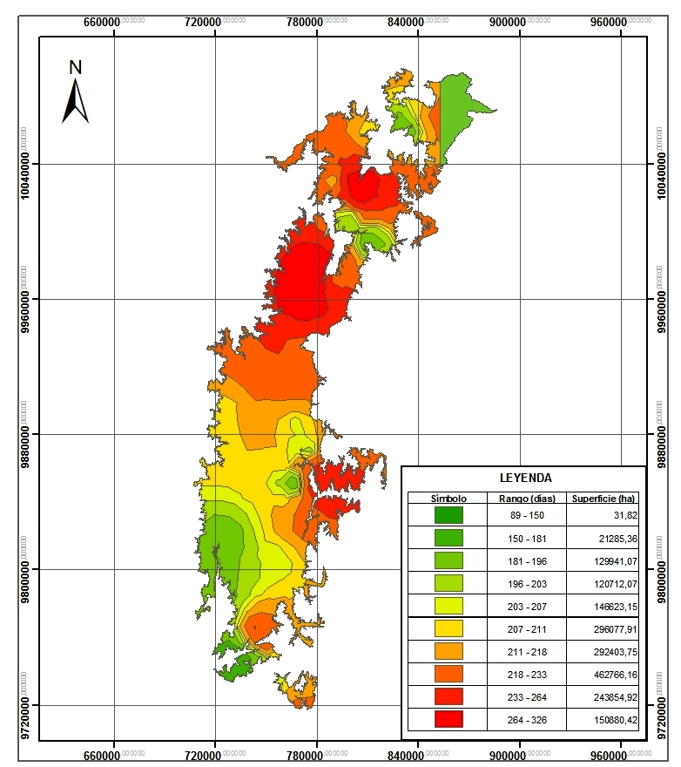
Periodo vegetativo establecido para la zona de estudio:
Rango (días) | Superficie (ha) | %
89 - 150 | 31,82 | 0,002
150 - 181 | 21285,36 | 1,142
181 - 196 | 129941,07 | 6,969
196 - 203 | 120712,07 | 6,474
203 - 207 | 146623,15 | 7,864
207 - 211 | 296077,91 | 15,879
211 - 218 | 292403,75 | 15,682
218 - 233 | 462766,16 | 24,819
233 - 264 | 243854,92 | 13,078
264 - 326 | 150880,42 | 8,092
TOTAL | 1964576,63 | 100

Slide 27
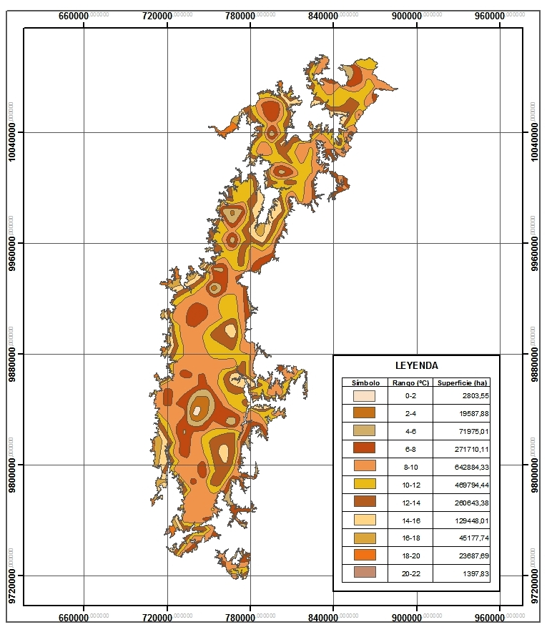
Rangos de temperatura presentes en la zona de estudio:
Rango (ºC) | Superficie (ha) | %
0-2 | 2803,55 | 0,14
2-4 | 19587,88 | 1,01
4-6 | 71975,01 | 3,71
6-8 | 271710,11 | 14,01
8-10 | 642884,33 | 33,15
10-12 | 469794,44 | 24,23
12-14 | 260643,38 | 13,44
14-16 | 129448,01 | 6,68
16-18 | 45177,74 | 2,33
18-20 | 23687,69 | 1,22
20-22 | 1397,83 | 0,07
TOTAL | 1939109,94 | 100

Slide 28
Superficie y porcentaje de ocupación en base a la clasificación por Orden del suelo presentes en el área de estudio
Orden | Superficie (ha) | Ocupación (%)
Histosoles | 1677,37 | 0,09
Alfisoles | 4372,86 | 0,24
Entisoles | 162499,35 | 8,85
Mollisoles | 208378,33 | 11,35
Inceptisoles | 1049655,5 | 57,19
SUBTOTAL | 1426583,41 | 77,73
OTROS | 408770,76 | 22,27
TOTAL | 1 835 354,18 | 100

Slide 29
Superficie y porcentaje de ocupación de los diferentes rangos de pendiente en el área de estudio
Rango (%) | Descripción | Superficie (ha) | (%)
0 – 5 | Plano a casi plano | 66995,014 | 3,59
5 –12 | Suave o ligeramente inclinado | 120254,954 | 6,44
12 – 25 | Ligeramente ondulado (micro relieve) | 68699,98 | 3,68
25 – 50 | Moderadamente ondulado | 261510,12 | 14,00
50 – 70 | Colinado | 397609,22 | 21,28
>70 | Escarpado – Montañoso | 920392,733 | 49,26
SUBTOTAL |  | 1835462,02 | 1835462,02
OTROS | Nieve, Área urbana, Roca y agua | 33099,826 | 1,77
TOTAL |  | 1868561,85 | 1868561,85

Slide 30
Superficie y porcentaje de ocupación de las diferentes clases de textura en el área de estudio.
Clase | Descripción | Superficie (ha) | Ocupación (%)
1 | Gruesa | 343917,208 | 18,72
2 | Moderadamente gruesa | 722148,145 | 39,30
3 | Media | 284774,891 | 15,50
4 | Fina | 77738,874 | 4,23
SUBTOTAL |  | 1428579,12 | 77,75
OTROS | Nieve, Área urbana, Roca y Cuerpos de agua | 408773,579 | 30,56
TOTAL |  | 1837352,7 | 100

Slide 31
Superficie y porcentaje de ocupación de la pedregosidad del suelo en el área de estudio.
Rango (%) | Descripción | Superficie (ha) | Ocupación (%)
< 10 | Sin | 1355933,95 | 73,86
10 – 25 | Pocas | 943,443 | 0,05
25 – 50 | Frecuentes | 45964,371 | 2,50
50 – 75 | Abundantes | 23227,178 | 1,27
> 75 | Pedregosos o rocosos | 999,777 | 0,05
SUBTOTAL |  | 1427068,72 | 77,73
OTROS | Nieve, Área urbana y Cuerpos de agua | 408773,579 | 22,27
TOTAL |  | 1835842,3 | 100

Slide 32
Superficie y porcentaje de ocupación de profundidad del suelo en el área de estudio.
Rango (cm) | Descripción | Superficie (ha) | (%)
0 – 20 | Superficial | 157556,033 | 8,58
20 - 50 | Poco profundo | 207610,47 | 11,30
50 - 100 | Moderadamente profundo | 142723,151 | 7,77
> 100 | Profundo | 920718,001 | 50,11
SUBTOTAL |  | 1428607,66 | 77,75
OTROS | Nieve, Área urbana, Rocas y Cuerpos de agua | 408753,379 | 22,25
TOTAL |  | 1837361,03 | 100

Slide 33
Superficie y porcentaje de ocupación de drenaje, nivel freático e inundabilidad del suelo en el área de estudio.
Característica | Descripción | Superficie (ha) | (%)
Drenaje | Bueno | 936689,52 | 51,09
Nivel freático (cm) | Profundo (>100 ) | 1393977,37 | 76,17
Inundabilidad | Ninguna a ocasional inundación | 1397320,17 | 76,36

Slide 34
Superficie y porcentaje de ocupación de los diferentes rangos de pH en el área de estudio.
Rango | Descripción | Superficie (ha) | (%)
4,5 – 5,5 | Acido | 209821,807 | 11,42
5,6 – 6,5 | Ligeramente ácido | 769521,316 | 41,88
6,6 – 7,4 | Neutro | 405307,752 | 22,06
7,5 – 8,5 | Moderadamente alcalino | 44008,363 | 2,40
SUBTOTAL |  | 1428659,24 | 77,75
OTROS | Nieve, Área urbana, Rocas y Cuerpos de agua | 408773,579 | 22,25
TOTAL |  | 1837432,82 | 100

Slide 35
Superficie y porcentaje de ocupación de materia orgánica del suelo en el área de estudio.
Rango (%) | Descripción | Superficie (ha) | (%)
< 1 | Muy bajo | 174513,589 | 9,50
1 – 2 | Bajo | 657217,646 | 35,79
2 – 4 | Medio | 404940,464 | 22,05
4 – 10 | Alto | 137854,343 | 7,51
> 10 | Muy alto | 53256,446 | 2,90
SUBTOTAL |  | 1427782,49 | 77,74
OTROS | Nieve, Área urbana, Rocas y Cuerpos de agua | 408773,579 | 22,26
TOTAL |  | 1836556,07 | 100

Slide 36
Superficie y porcentaje de ocupación de salinidad y toxicidad del suelo en el área de estudio.
Característica | Descripción | Superficie (ha) | (%)
Salinidad | Sin (0 - 2) | 1420498,73 | 77,65
Toxicidad | Sin o nula | 1385662,96 | 92,64

Slide 37
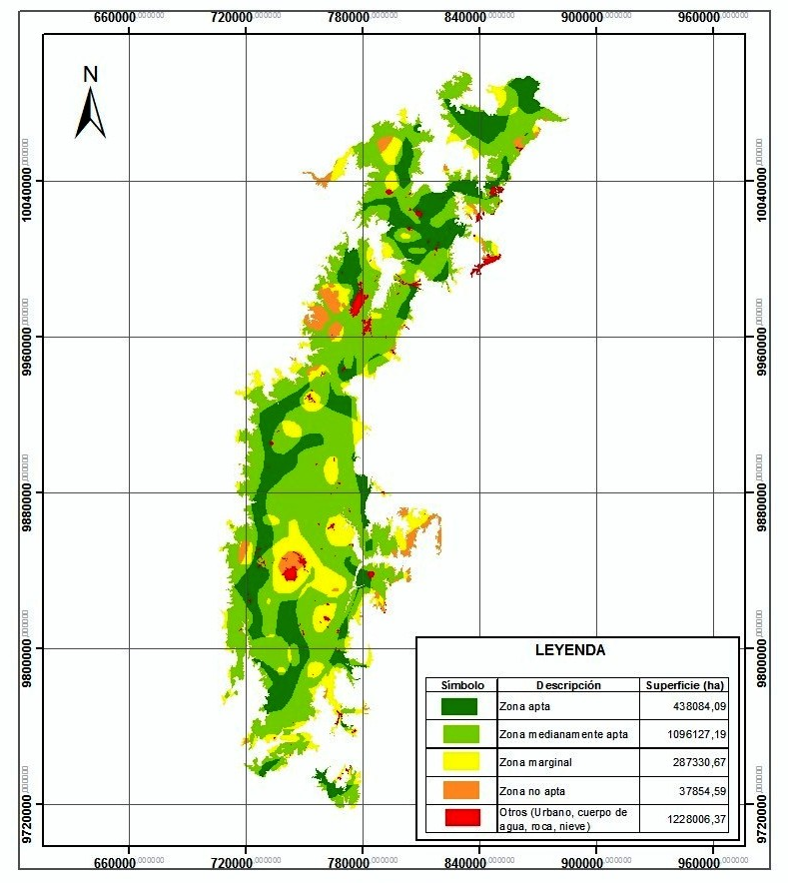
Zonificación agroecológica del cultivo de papa en las provincias del centro – norte de la Sierra ecuatoriana. 2011
Símbolo | Clasificación | Superficie (ha) | (%)
AP | Zona apta | 438084,092 | 22,59
M - AP | Zona medianamente apta | 1096127,189 | 56,52
MAR | Zona marginal | 287330,672 | 14,82
NO - AP | No apta | 79795,329 | 4,11
SUBTOTAL |  | 1901337,284 | 98,05
OTROS | Nieve, urbana, etc. | 37854,587 | 1,95
TOTAL |  | 1939191,871 | 100

Slide 38
Zonas aptas:
Pendientes: 5 - 12%
Suelos de estructura moderadamente gruesa a gruesa (francos)
Profundidad mayor a 50 cm
No sujetos a inundación
Pedregosidad menor al 10%
pH ligeramente ácido 5,6 – 6,5
Nivel de materia orgánica medio a muy alto (2 a >10 %)
sin salinidad, sin o ligera toxicidad.
Precipitaciones (m/a): 750 a 1 250 mm Temperaturas (m/a): 8 a 12ºC y periodos de crecimiento: 4 y 5 meses (120 – 140 días).
Altitudes de 2 800 a 3 200 m
Suelos Inceptisoles, Mollisoles, Entisoles y Alfisoles
Cultivo de papa provincia de Tungurahua sector Santa Fe de Galán.

Slide 39
Zonas medianamente aptas:
Pendientes: hasta 25%
Suelos: textura fina (arcilloso
Profundidad: 20 a 50 cm
No sujetos a inundación
Pedregosidad: 10 a 25%
pH: 5,6 – 7,4
Materia orgánica medio (1 – 2 %)
Salinidad ligera y toxicidad media.
Precipitaciones (m/a): 500 y 700 mm
Temperaturas (m/a): 12 y 18 ºC
Periodos de crecimiento: 5 y 6 meses (150 – 179 días).
Altitudes de 2 500 a 3 500 m
Cultivo de papa provincia de Bolívar sector Guanujo.

Slide 40
Zonas marginales:
Pendiente: 6 y 25%
Textura arcillo – arenosa
Profundidad 20 cm
Pedregosidad: 25 – 50%
pH: < 5,5 y > 7,5
Bajo nivel de materia orgánica
Niveles medios de salinidad y toxicidad.
Precipitaciones: < 750 y > 1 250 mm
Temperaturas: < 8 y > 16 ºC
Periodo de crecimiento: 90 a 180 días.
Altitud: 2 400 y 3 600 m
Cultivo de papa provincia de Tungurahua sector El Placer.

Slide 41
Zonas no aptas:
Pendientes: 0 - 5% y > 50%
Suelos: estructura gruesa,
Textura arenosa o muy fina (> 60% arcilla)
Profundidad superficial (0 – 20 cm)
Pedregosidad mayor a 50%
pH menor a 5,5,
Materia orgánica (< 1%)
Alta salinidad y toxicidad.
Precipitación: < 500 mm y > 1 750 mm
Temperatura: < 8ºC y > 18ºC
Periodo de crecimiento menor a 90 días y mayor a 180 días.
Cultivo de papa provincia de Chimborazo sector Colta

Slide 42
CONCLUSIONES Y RECOMENDACIONES

Slide 43
De los requerimientos agroecológicos para el cultivo de papa se destacan, dentro de los más importantes, la temperatura y la precipitación, registradas para las zonas aptas entre 8 a 12ºC y 750 a 1 250 mm media anual, respectivamente.
Para la zona de estudio se registró temperaturas promedio anuales que oscilan entre 8 y 25ºC, con una media de 13ºC.
Se determinó dos períodos de lluvias siendo sus picos máximos en abril y octubre, con un período seco entre junio y septiembre. En el área de estudió se registró precipitaciones medias anuales entre 470 y 4 800 mm, con un promedio de 800 mm.

Slide 44
Entre los principales factores limitantes del cultivo, desde el punto de vista edáfico, lo constituyen la altitud menor a 2 400 m donde la tuberización de la papa es baja y pendientes mayores a 3 600 m donde el ciclo de desarrollo del cultivo es más extenso; suelos con pendiente mayor a 50%, de textura arenosa o muy fina, pH menor a 5,5, características encontradas básicamente en las zonas de menor aptitud para el establecimiento del cultivo.
El mayor porcentaje del área en estudio resultó con niveles de materia orgánica entre bajo (1 – 2 %) y medio (2 – 4%), ocupando el 35% de la superficie los niveles bajos y el 22% de la superficie total en estudio, los niveles medios de materia orgánica.

Slide 45
Dentro del área de estudio se determinó cuatro características de aptitud: 22% zona apta, 56% zona medianamente apta, 14% zona marginal y 4% zona no apta. Es posible detectar en el análisis de las zonas agroecológicas lugares marginales cercanos a la zona óptima que pudiesen llegar a ser potenciales si se diera un mejor manejo de los suelos.
Se concluyó que la mayor superficie corresponde a las zonas con aptitud agrícola media que ocupan 1 096 127,189 ha, y representan el 56% de la superficie en estudio; cuyas características de clima y suelo, permiten el establecimiento sostenido del cultivo y sus limitaciones son leves, las mismas que pueden ser corregidas con sencillas prácticas de manejo.

Slide 46
Se recomienda la siembra de papa entre los meses de enero a mayo y septiembre a diciembre en la zona norte y centro de la sierra ecuatoriana, principalmente en las zonas con aptitud agrícola donde el cultivo puede desarrollarse sin limitaciones.
Se sugiere el establecimiento del cultivo en suelos con pendiente hasta 25%, de textura franca, profundidad mayor a 35 cm, pedregosidad menor al 10%, buen drenaje, pH entre 5,5 y 6,5, sin salinidad ni toxicidad y elevado nivel de materia orgánica (> 2%).
Con el fin de asegurar mayores rendimientos para el cultivo de papa, es necesario la adición de materia orgánica, y la aplicación de buenas prácticas agrícolas.

Slide 47
Para conocer los requerimientos de los cultivos en diferentes zonas es importante establecer ensayos de campo o puntos de control que faciliten la obtención de datos con mayor precisión.
Mantener actualizada la información meteorológica; y edafológica para las zonas que no se dispuso de información, de forma que se solidifique la base de datos y sea útil para posteriores investigaciones.
Continuar el trabajo de planificación a escalas 1: 50 000 en áreas menores con el objetivo de caracterizar en detalle las zonas de actuación y obtener información más exacta.

Slide 48
GRACIAS !!

